Slide 1
Chap 11－3
任意项级数的收敛性

Slide 2
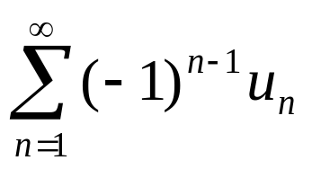
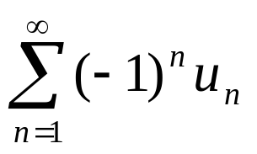
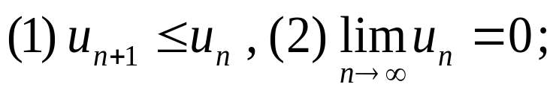
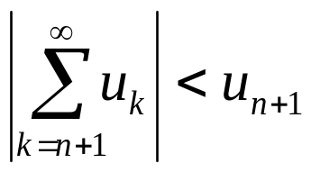
11.3.1 交错级数收敛性的判别
一.交错级数
各项正负相间的级数称为交错级数 ,其形式
为
或
(其中u_{n} >0)
二. Leibniz判别法
若交错级数
(其中u_{n} >0)满足
则级数
收敛
且其余和的绝对值小于u_{n+1}，即

Slide 3
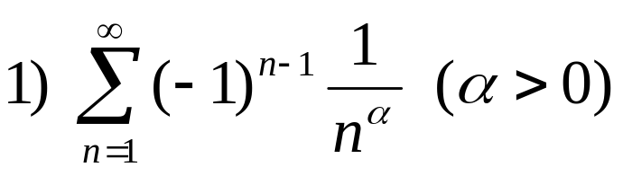
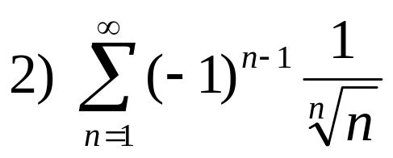
例 判别下列级数的敛散性:

Slide 4
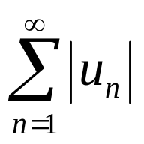
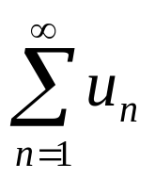
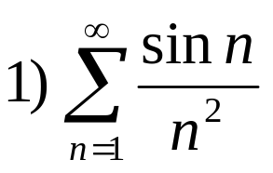
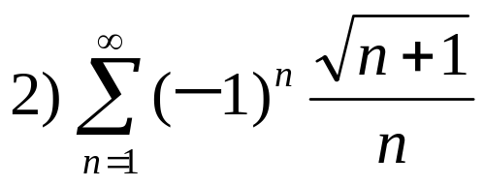
11.3.2 绝对收敛与条件收敛
一. 绝对收敛与条件收敛
若级数
收敛，则称
绝对收敛;
若级数
发散,而级数
收敛,则称级数
条件收敛
命题 若级数
收敛,则级数
收敛
例 判别级数敛散性,并指出收敛类型

Slide 5
H.W
习题11
12 (1) (2) (4) (5)
13 (1)(2)(3)(4)(6)

